Slide 1
Milestone

Slide 2
Noen stikkord for Agresso Milestone
Mer funksjonalitet på web
Brukervennlighet
Bedre funksjonalitet innenfor eksisterende områder
Plattform for opplevelsespakker
WCAG kompatibel

Slide 3
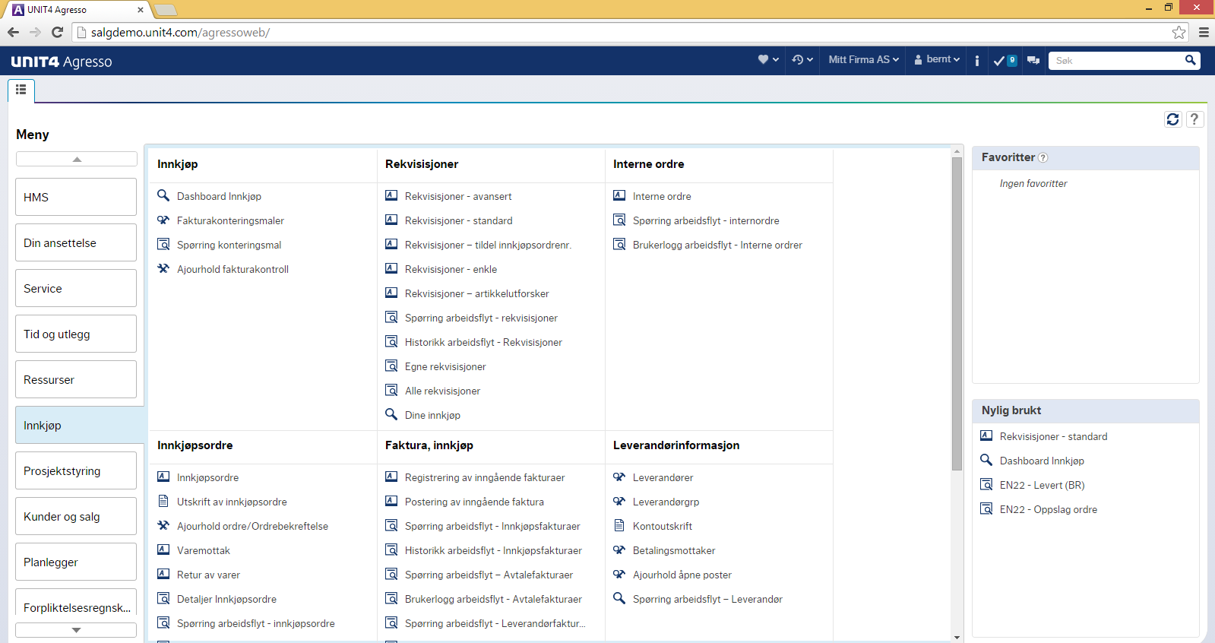
M4 Agresso Web - startsiden
4
1
3
2
Notes:
Eksempel på det nye WEB skjermbilde:
Menyen er listet opp i egen kolonne til venstre. Menyer avhenger av hva brukeren har tilgang til. Dette er rollestyrt, og er skjult når brukeren jobber i skjermbildene. I dette eksempelet er Innkjøpsmodulen valgt.
Arbeidsskjermbildene/menyene som er tilgjengelig under Innkjøps modulen.
Oversikt over favoritter og nylig brukte skjermbilder/ spørringer på høyre side.
Verktøylinje med nedtrekks menyer som viser: Favorittliste, oversikt over nylig brukte skjermbilder, oppgaveliste (oppgaver til behandling), mulighet for å bytte firma, og chatfunksjon (samarbeid)

Slide 4
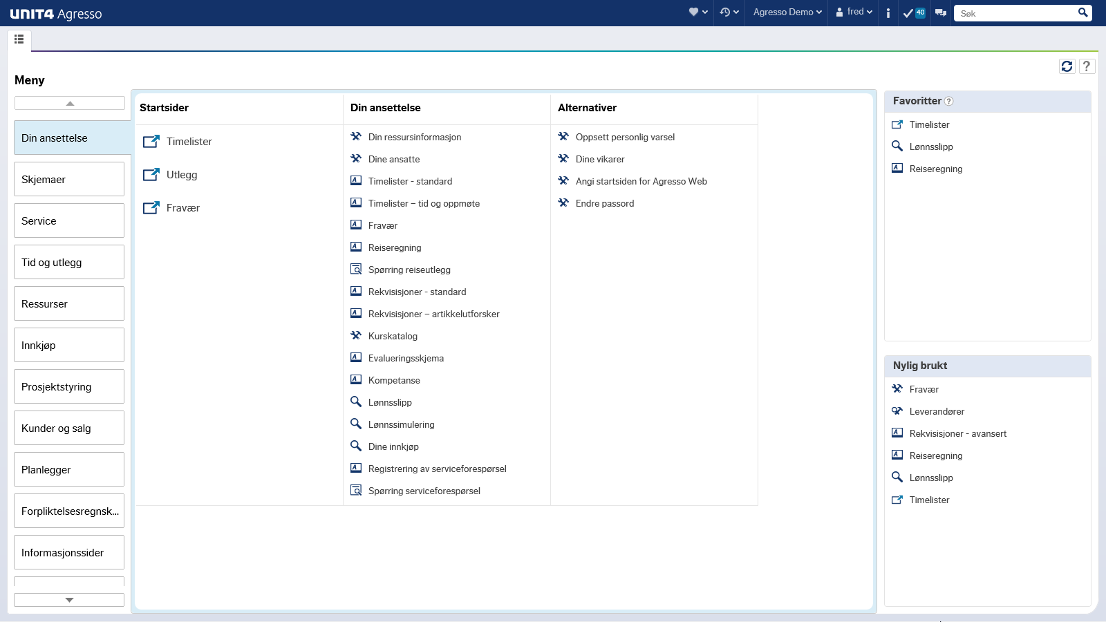
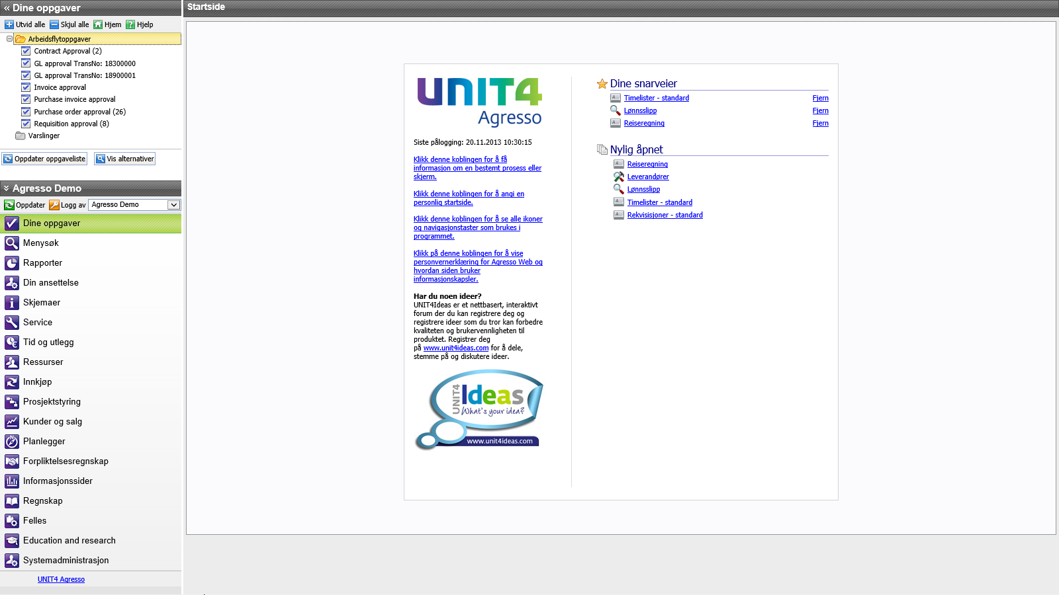
M4 Agresso Web – nytt GUI
Notes:
Det grunnleggende konseptet i ny Web løsning, er det nye brukergrensesnittet, i tillegg til at fargesprakende menyer er endret til enklere design. I tillegg er mer av funksjonaliteten fra Desktop lagt ut på Web.

Slide 5
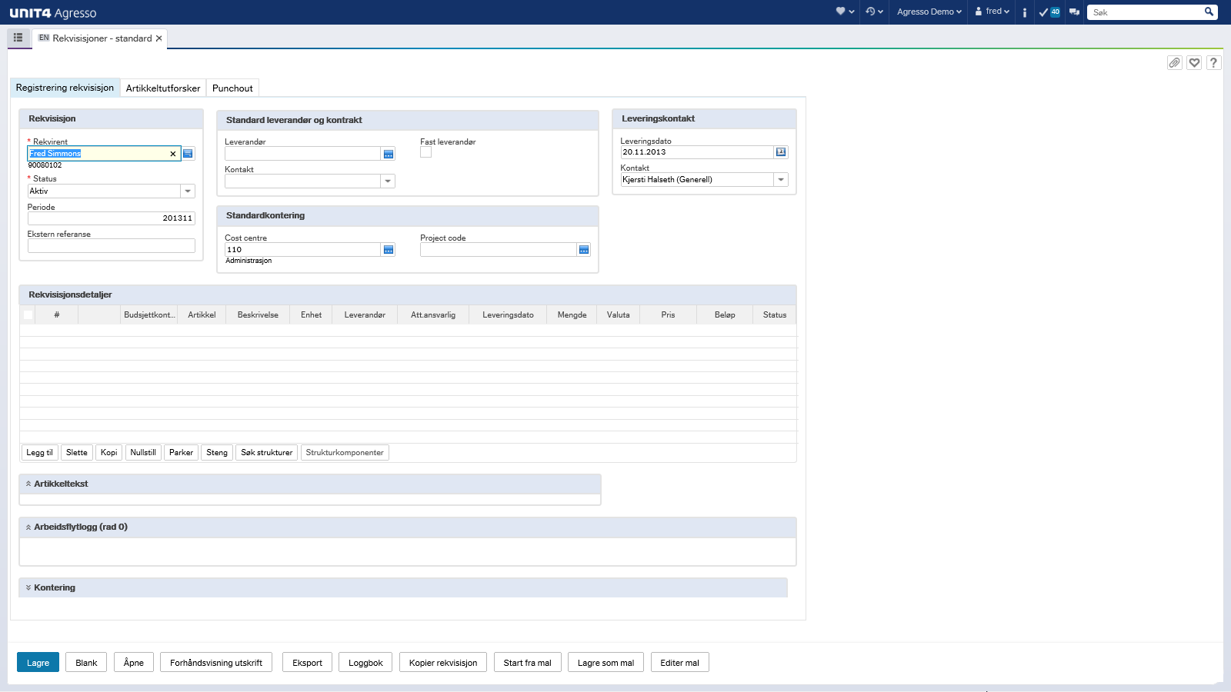
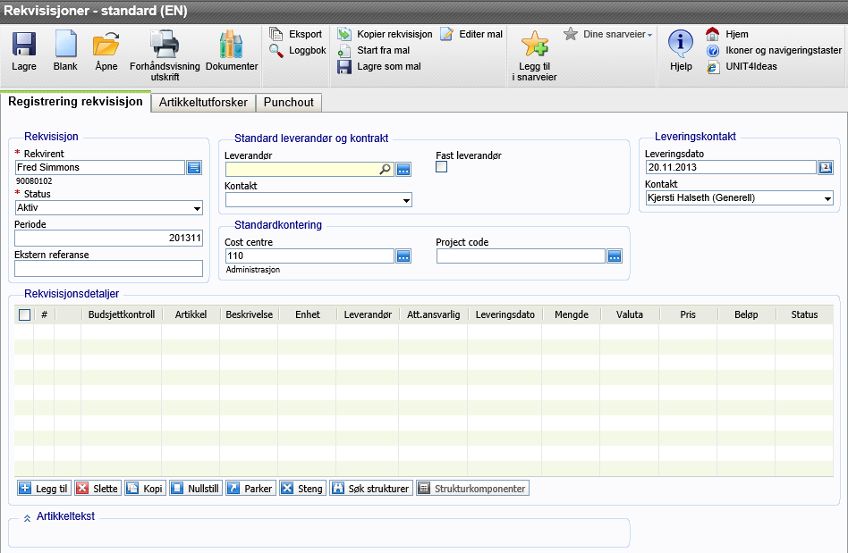
M4 AgressoWeb - Skjermbilder
Notes:
Tilsvarende i skjermbildene som for Web forsiden. Ikonene i headingen i den gamle webløsningen, er erstattet med knapperader med tekst, og ligger nederst i skjermbildet.

Slide 6
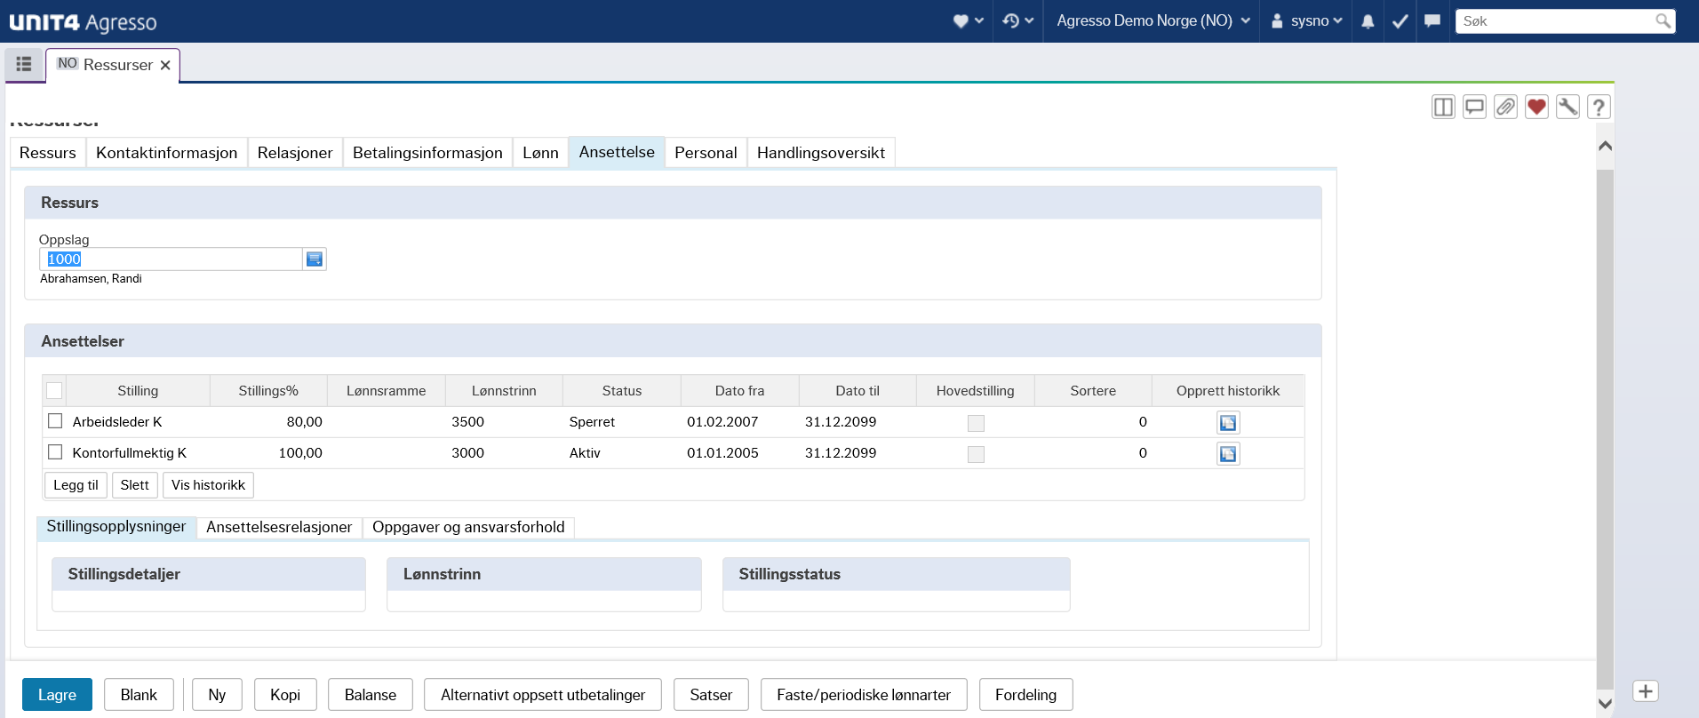
M4 Agresso WEB – eksempel skjermbilde
Notes:
Eksempel skjermbilde web Ressurser

Slide 7
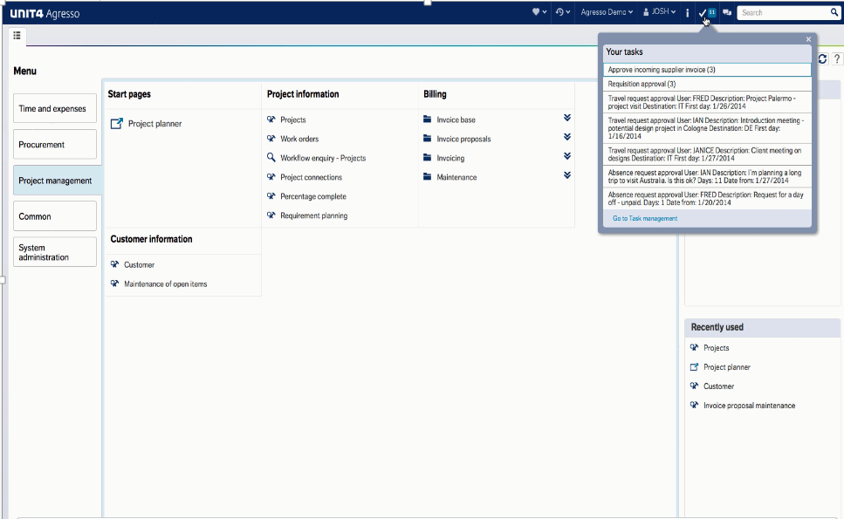
M4 Agresso Web - Oppgavebehandler
Notes:
Funksjon for oppgavebehandler. Her listes alle oppgaver som brukeren må behandle. Det kan være alt fra godkjenning av reiseregninger, leverandørfakturaer og timelister etc.

Slide 8
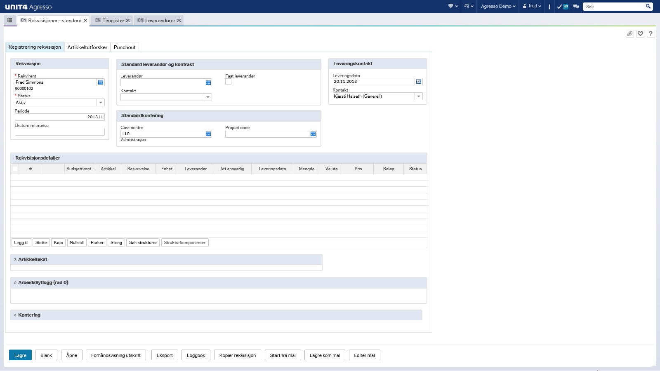
M4 Agresso Web - arkfaner
Arbeid i flere ulike skjermbilder samtidig
Notes:
Nytt er at man nå kan ha flere faner åpne samtidig, slik at man kan jobbe i flere skjermbilder samtidig og svitsje mellom disse uten at de lukkes. I dagens Self Service, kan man bare ha ett skjermbilde åpent av gangen.

Slide 9
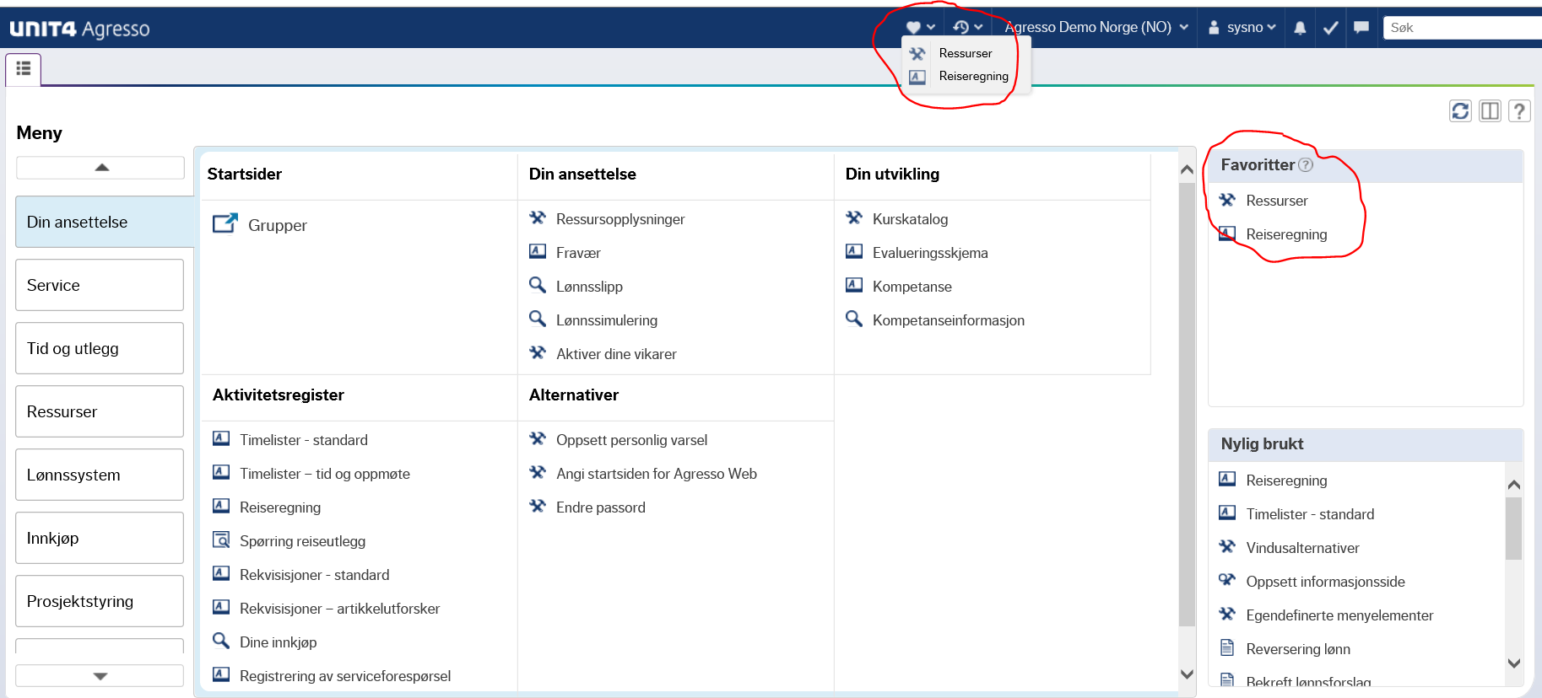
M4 Agresso Web – Favoritter
Notes:
Dersom man jobber i et hyppig brukt skjermbildet, kan man lagre dette som en favoritt, slik at man slipper å lete via menyen. Når man er inne i det konkrete skjermbildet, klikker man på hjerte-ikonet, og menypunktet for skjermbildet legger seg automatisk i Favorittmenyen til høyre. Man kan også finne igjen favorittene i nedtrekks menyen øverst i bildet.

Slide 10
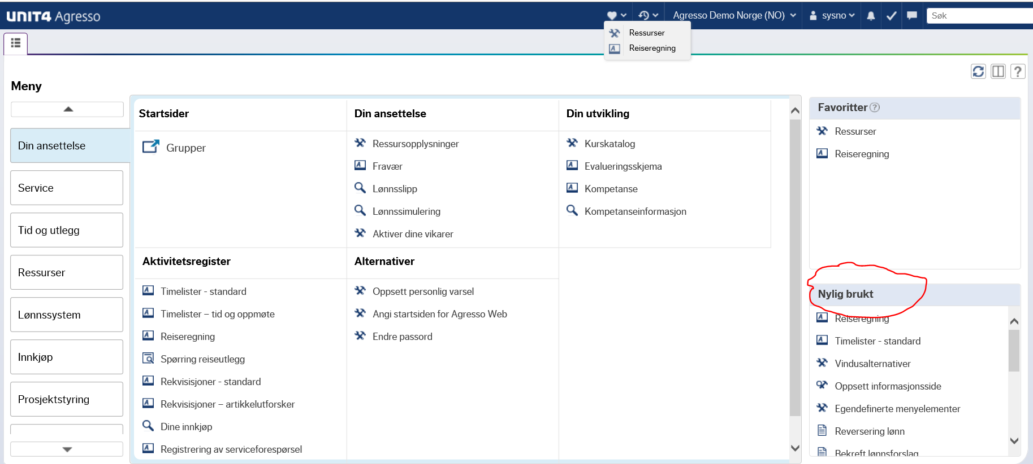
M4 Agresso Web – Nylig brukte menyer
Notes:
Hver gang man har åpnet et skjermbilde, husker Agresso dette. De legger seg i rekkefølge under Nylig brukt til høyre i skjermbildet.

Slide 11
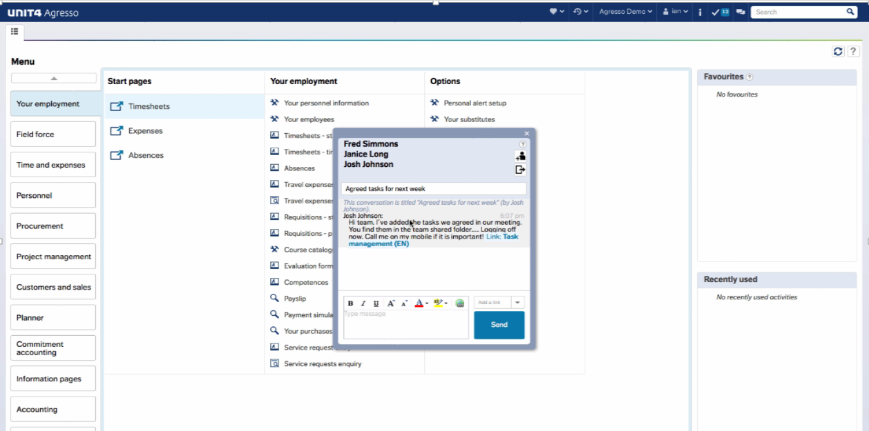
M4 Web - Chatfunksjonalitet
Notes:
Nytt på web er funksjonalitet for samarbeid. Dette er en chat funksjonalitet som kan benyttes på tvers av hele Agresso løsningen.
Er integrert med Outlook, og all historikk blir bevart i Outlook uavhengig om mottaker er pålogget Agresso eller ikke.
Man slipper med dette eksterne kommunikasjons kanaler som Lync og Outlook, og man har mulighet for å legge ved linker til spesielle skjermbilder (f.eks godkjenningsbilder), filer etc.
Den er spesielt mye brukt i f m experience packen Oppgavebehandling. I den har man mulighet til å dele og flytte oppgaver mellom ressurser, et team eller en avdeling. Da er chaten nyttig for å gi beskjed om at man har delt en oppgave, og enkelt legge ved link til den oppdaterte oppgavesiden.
Chaten ligger på toppen i menyen i alle skjermbildene du åpner på Agresso Web.

Slide 12
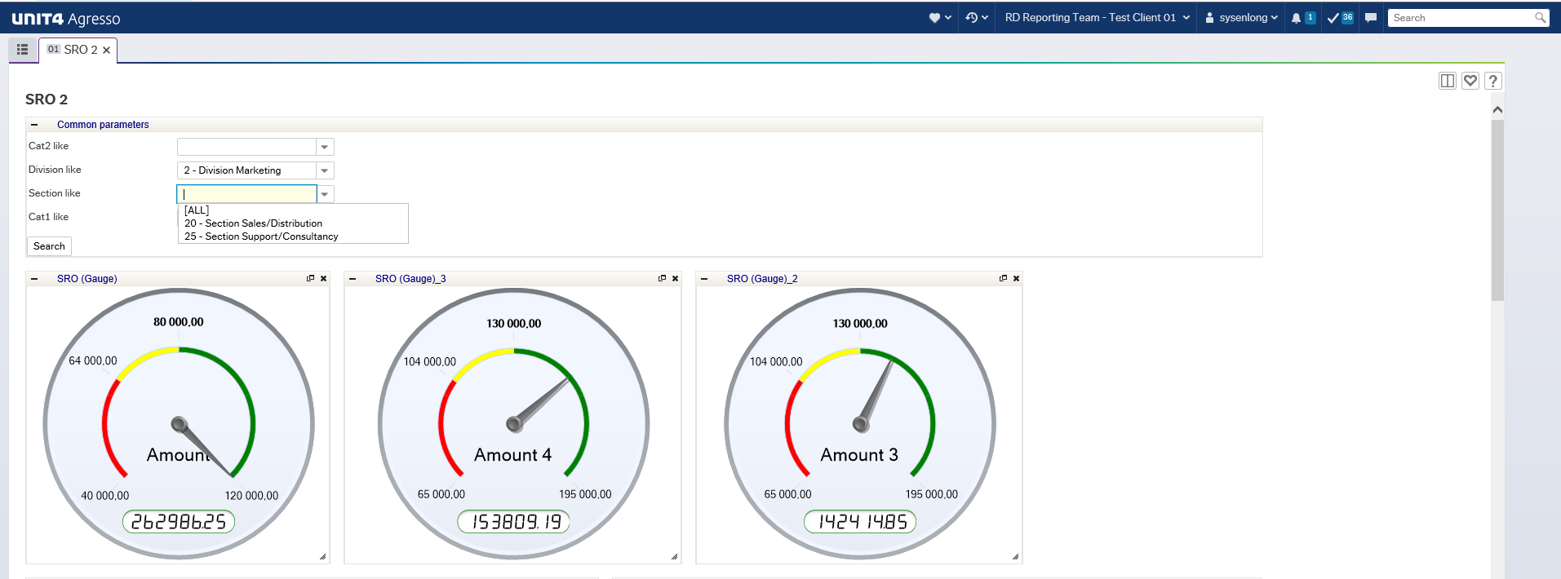
M4 Agresso Web – Dashboard
Notes:
På Web kan man lage egne infosider. Disse er rollestyrt, og er basert på eksisterende browser maler.
Sliden viser eksempel på Infoside. Speedometeret viser kostnader for en avdeling. Grafen viser de samme tallene som i speedometeret. Fra grafen kan man drille ned på transaksjonsdetaljer, og derfra ned på bilagsnivå igjen, der image av f.eks leverandørfakturaen vises og detaljert kontering.

Slide 13
Overgang til Milestone
1987 Agresso ver 1.0
1994: Windowsversjon
1998 Agresso Web portal
2006 Agresso ver 5.5.1
2008 Agresso ver 5.5.3
2011 Milestone 1
2011 Milestone 2
2012 Milestone 3
2015 Milestone 4
2016 Milestone 5

Slide 14
Fokusområder for verdiøkning i Milestone prosjektet
Dette er funksjonalitet som ikke nødvendigvis er ny, men som vil gi kunden merverdi utover teknisk oppgradering:
eBilag > Fra papir til Digital Flyt
Skjemamodulen (standardpakke på 3 skjema)
Hovedbok på web
Fravær på web
Salgsordre på web
Reiseregning på web
HR
Kombinasjonskontroll
Kobler logikk mellom HR data og lønnsdata
HR Rapporeringspakken
3 Pilar (opsjon fase 2)

Slide 15
Fokusområder for verdiøkning i Milestone prosjektet
Innkjøp
GAP analyse om kunden bruker Innkjøp eller kun reskontro
Bruker kunden kun reskontro er de en kandidat for:
Prekontering
Fullmaktsmodulen
Bruker kunden Innkjøp er de en kandidat for:
Innkjøp på web
eHandel
Utgående Faktura
Salgsordre på web
Oppdatere til standardiserte integrasjoner
Datakvalitet og registervask.
Ny Cremul

Slide 16
Milestone – Ett blikk inn i fremtiden

Slide 17
Opplevelsespakker
M I L E S T O N E
Estate Asset Manage-ment
Budget Books
Requisition
Order Management
Appraisal
Payroll
M5:
Widgets
Communities
Analyser & Finansiell Rapportering og Analyse
Oppgave-behandling
Collabo-ration
Modeller
Tidslinje
M4:
Ressurs- planlegger
Prosjekt- planlegger
Timeliste
Fravær
Reise
Agresso Web
Notes:
M4:
Absence - Fravær
Timesheet - Timeregistrering
Task Management - Oppgavebehandling
Modeller - Modellbygger
Expenses - Reise/Utlegg
ProjectPeoplePlanner - Prosjekt/ressursplanlegger
Collaboration - Samarbeid
Nye Experience Packs som lanseres i Q1 2015:
Estate Asset management 1.0
Budget Books 1.0
Requisiton 1.0
Order Management 1.0
Appraisal 1.0
Payroll 1.0
Timesheet 2.1
Project people planner 3.0
Task management 1.2
Absence 1.1
Expenses 3.0
Modeller 2.2
Timelines 1.1
Widgets / Communities

